Slide 1
Proyek UAS Komputasi Numerik
Wesley Frederick oh
2306202763

Slide 2
Deskripsi Masalah
Mendeskripsikan sebuah contoh kasus.
Mencari centroid dari sebuah benda dua dimensi dengan memakai metode integrasi Newton-Cotes:
Aturan trapezium (trapezoidal rule)
Aturan 1/3 Simpson (Simpson’s 1/3 rule)

Slide 3
Dasar dan
Deskripsi Teori

Slide 4
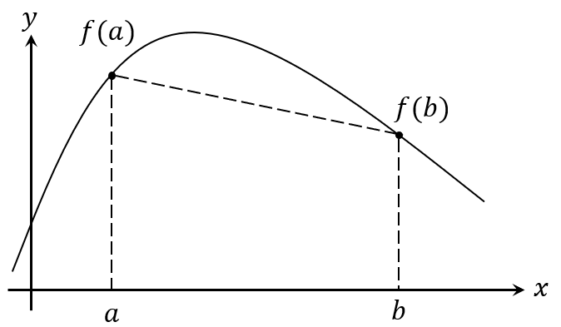
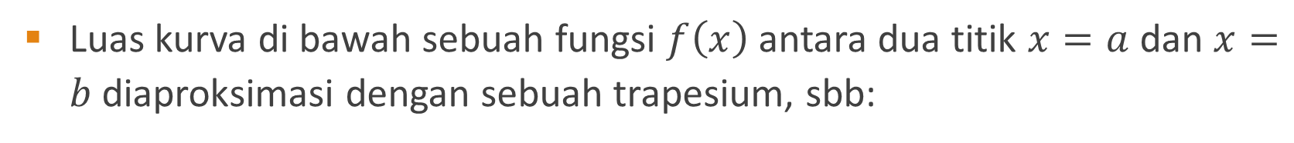
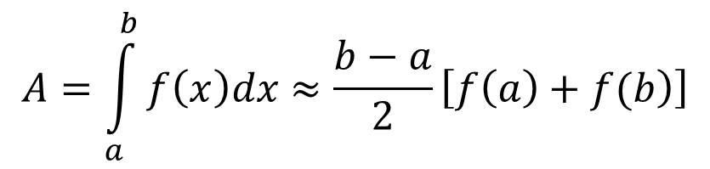
Aturan Trapesium
Luas kurva di bawah sebuah fungsi $f\left(x\right)$ antara dua titik $x=a$ dan $x=b$ diaproksimasi dengan sebuah trapesium, sbb:
$$A=\int_{a}^{b}{f\left(x\right)dx≈\frac{b−a}{2}\left[\left.f\left(a\right)+f(b\right)\right]}$$

Slide 5
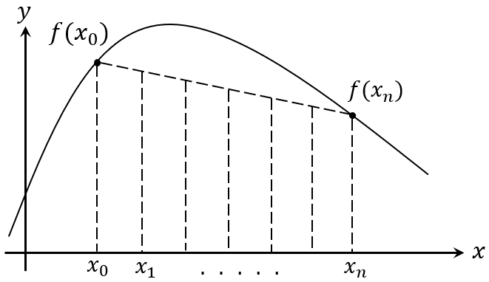
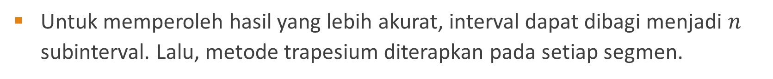
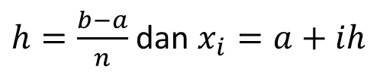
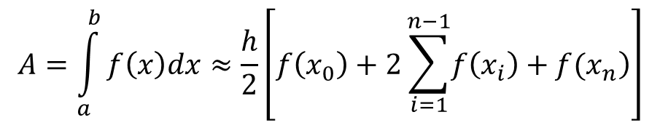
Aturan Trapesium (Multiple-Application)
Untuk memperoleh hasil yang lebih akurat, interval dapat dibagi menjadi $n$ subinterval. Lalu, metode trapesium diterapkan pada setiap segmen.
Pendekatan ini dikenal sebagai aturan trapesium majemuk (composite trapezoidal rule / multiple-application trapezoidal rule) dan luas semua trapesium itu dinyatakan dengan rumus:
$$A=\int_{a}^{b}{f\left(x\right)dx≈\frac{h}{2}\left[f\left(x_{0}\right)+2\sum_{i=1}^{n−1}{\left.f\left(x_{i}\right)+f(x_{n}\right)}\right]}$$
$h=\frac{b−a}{n}$ dan $x_{i}=a+ih$

Slide 6
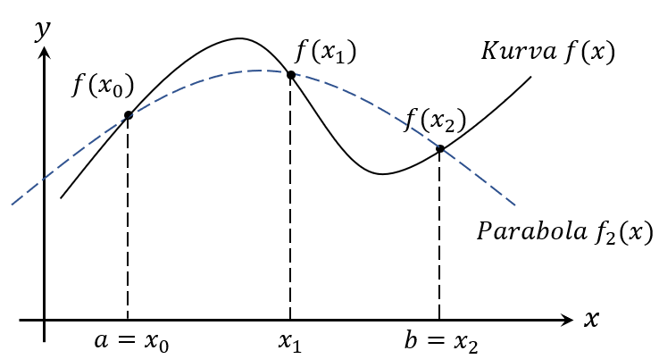
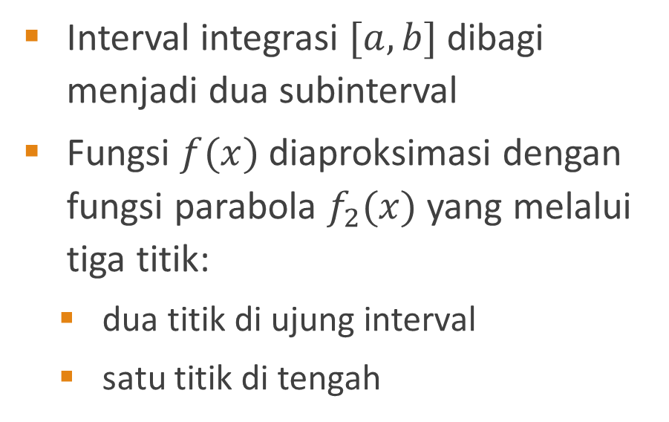

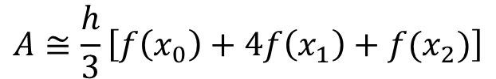
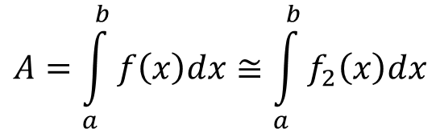
Aturan Simpson
Interval integrasi $[a,b]$ dibagi menjadi dua subinterval
Fungsi $f(x)$ diaproksimasi dengan fungsi parabola $f_{2}(x)$ yang melalui tiga titik:
dua titik di ujung interval
satu titik di tengah
$$A≅\frac{h}{3}\left[f\left(x_{0}\right)+4f\left(x_{1}\right)+f(x_{2})\right]$$
$$A=\int_{a}^{b}{f\left(x\right)dx≅\int_{a}^{b}{f_{2}\left(x\right)dx}}$$
Yang disederhanakan menjadi:
Dengan:
$$h=(b−a)/2$$

Slide 7
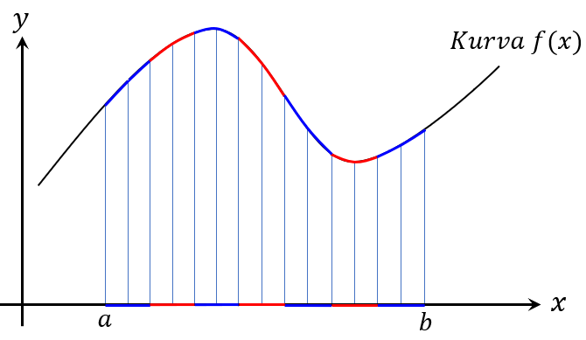
Aturan Simpson (Multiple-Application)
Untuk integrasi pada interval lebih panjang, aturan ini dapat diperluas menjadi multiple-application Simpson's 1/3 rule
Interval dibagi menjadi bagian kecil yang lebih banyak.
Subinterval harus bejumlah genap.
$$A≅(b−a)\frac{f\left(x_{0}\right)+4\sum_{i=1,3,5}^{n−1}{f(x_{i})}+2\sum_{j=2,4,6}^{n−2}{f(x_{j})}+f(x_{n})}{3n}$$
Luas diaproksimasi sbb:
Adanya faktor $1/3n$ ini membuat aturan ini juga disebut Simpson’s 1/3 Rule

Slide 8
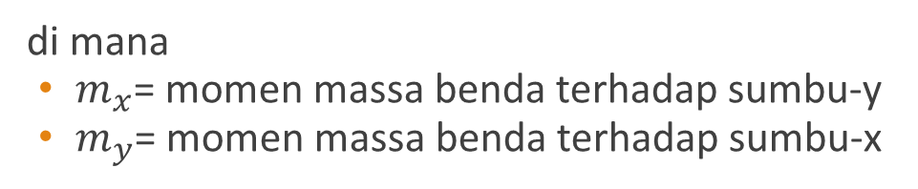

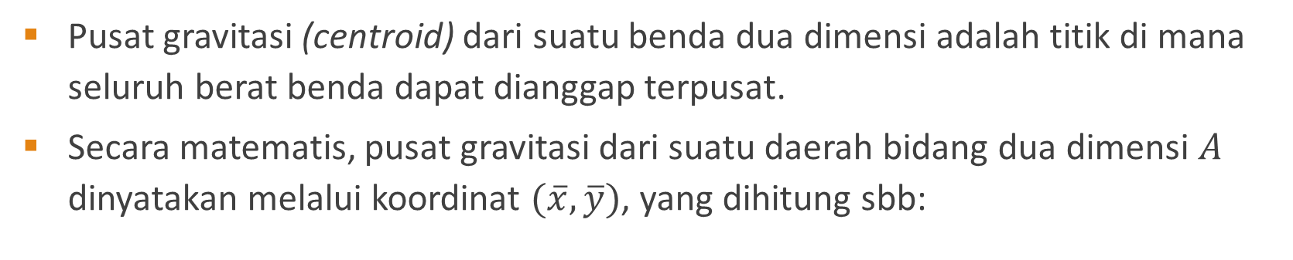



Centroid
Pusat gravitasi (centroid) dari suatu benda dua dimensi adalah titik di mana seluruh berat benda dapat dianggap terpusat.
Secara matematis, pusat gravitasi dari suatu daerah bidang dua dimensi 𝐴 dinyatakan melalui koordinat $(\overline{x},\overline{y})$, yang dihitung sbb:
$$m_{x}=\iint{xdA}$$
$$\overline{y}=\frac{1}{A}\iint{ydA}$$
di mana
$m_{x}$= momen massa benda terhadap sumbu-y
$m_{y}$= momen massa benda terhadap sumbu-x
$$\overline{x}=\frac{m_{x}}{A}$$
$$\overline{y}=\frac{m_{y}}{A}$$

Slide 9
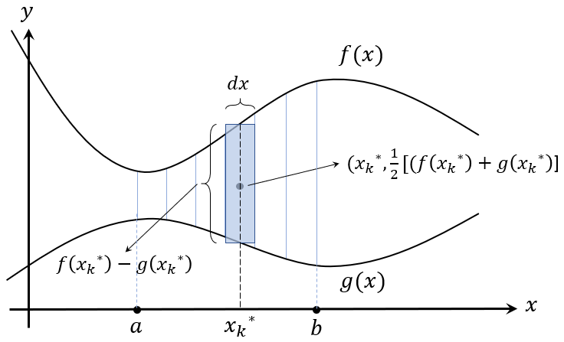
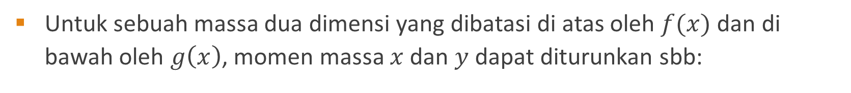
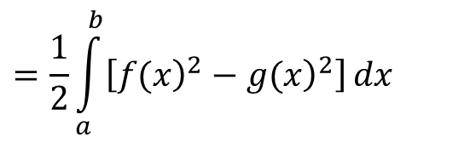
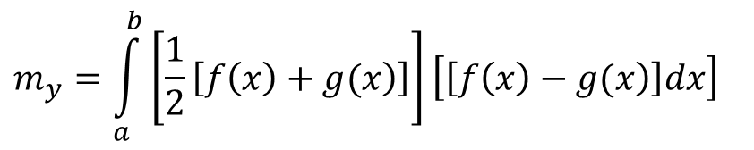
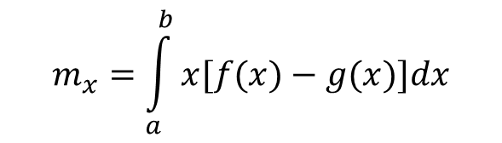
Centroid
Untuk sebuah massa dua dimensi yang dibatasi di atas oleh $f(x)$ dan di bawah oleh $g\left(x\right)$, momen massa $x$ dan $y$ dapat diturunkan sbb:
$$m_{x}=\int_{a}^{b}{x[f(x)−g(x)]dx}$$
$$m_{y}=\int_{a}^{b}{\left[\frac{1}{2}\left[\left.f\left(x\right)+g(x\right)\right]\right]\left[\left[\left.f\left(x\right)−g(x\right)\right]dx\right]}$$
$$=\frac{1}{2}\int_{a}^{b}{\left[{\left.f(x\right)}^{2}−{\left.g(x\right)}^{2}\right]}dx$$

Slide 10
Aplikasi, Data, Metode

Slide 11
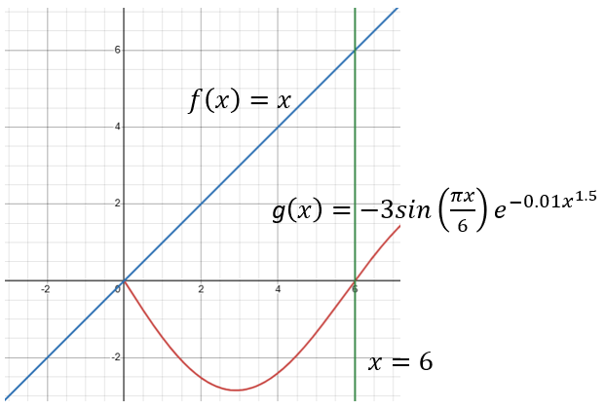
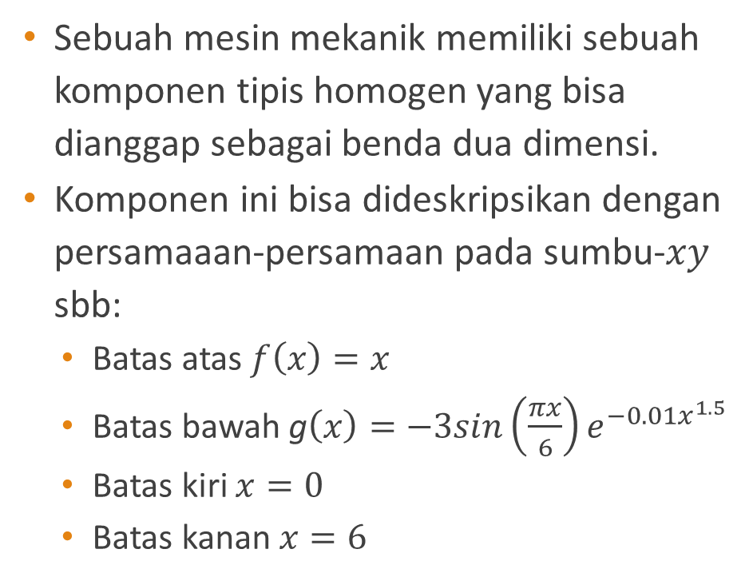
Aplikasi
Sebuah mesin mekanik memiliki sebuah komponen tipis homogen yang bisa dianggap sebagai benda dua dimensi.
Komponen ini bisa dideskripsikan dengan persamaaan-persamaan pada sumbu-$xy$ sbb:
Batas atas $f\left(x\right)=x$
Batas bawah g$\left(x\right)=−3sin\left(\frac{πx}{6}\right)e^{−0.01x^{1.5}}$
Batas kiri $x=0$
Batas kanan $x=6$

Slide 12
Aplikasi
Komponen bisa berotasi bebas dalam bidang dua dimensi.
Hendak diletakkan di atas sebuah poros penyangga.
Supaya gerakannya stabil, poros penyangga itu harus menembus titik pusat gravitasi (centroid).
Karena itu dibutuhkan perhitungan titik centroid-nya.

Slide 13
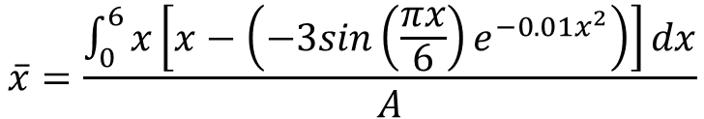
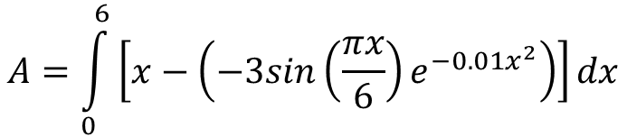
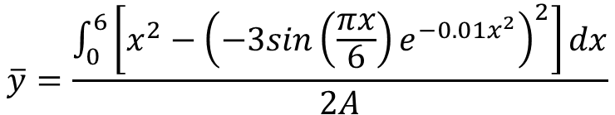
Aplikasi
$$A=\int_{0}^{6}{\left[x−\left(−3sin\left(\frac{πx}{6}\right)e^{−0.01x^{2}}\right)\right]}dx$$
Dibutuhkan 3 perhitungan, sbb:
Ketiga integral ini sulit dihitung secara analitis.
Dibutuhkan integrasi secara numerik.
Akan dipakai 2 pendekatan:
Aturan trapesium (trapezoidal rule)
Aturan 1/3 Simpson (Simpson’s 1/3 rule)
$$\overline{x}=\frac{\int_{0}^{6}{x\left[x−\left(−3sin\left(\frac{πx}{6}\right)e^{−0.01x^{2}}\right)\right]}dx}{A}$$
$$\overline{y}=\frac{\int_{0}^{6}{\left[x^{2}−{\left(−3sin\left(\frac{πx}{6}\right)e^{−0.01x^{2}}\right)}^{2}\right]}dx}{2A}$$
Integrasi numerik diimplementasikan dengan program dalam bahasa C.

Slide 14
Struktur Program C

Slide 15

Struktur Program C
Program C yang disusun memiliki 1 file program: TrapSimp.c
Lingkungan pemrograman: DevC++ 5.11
Input data:
Masukan dari user berupa jumlah segmen untuk integrasi: jumlah segmen awal, nilai step segmen, dan jumlah segmen akhir.
Tidak ada input data dari file eksternal.
Input dari user
INPUT
TrapSimp.exe
PROSES
Output: file output.csv, yang berisi data hasil run, yang akan dianalisis lebih lanjut
output.csv
OUTPUT

Slide 16
Eksekusi Program

Slide 17
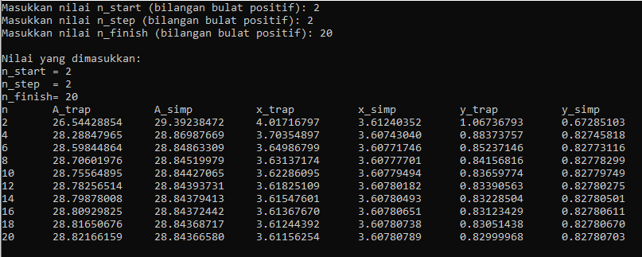
Eksekusi Program

Slide 18
Analisis

Slide 19
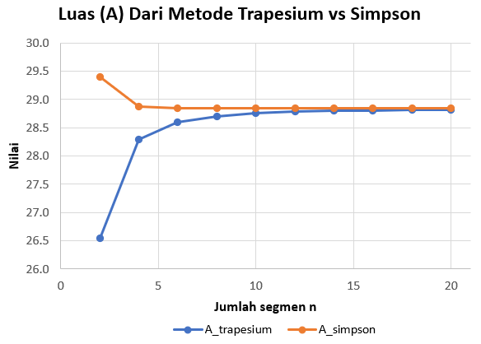

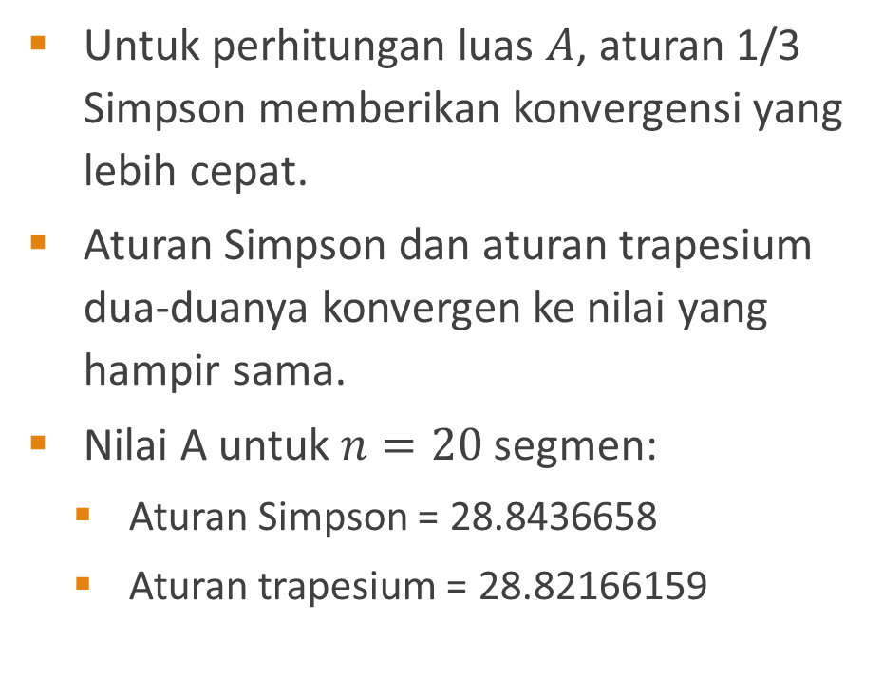
Analisis – Nilai $A$
Untuk perhitungan luas $A$, aturan 1/3 Simpson memberikan konvergensi yang lebih cepat.
Aturan Simpson dan aturan trapesium dua-duanya konvergen ke nilai yang hampir sama.
Nilai A untuk $n=20$ segmen:
Aturan Simpson = 28.8436658
Aturan trapesium = 28.82166159

Slide 20
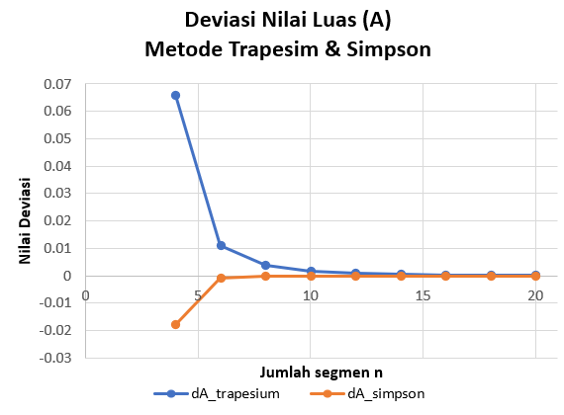
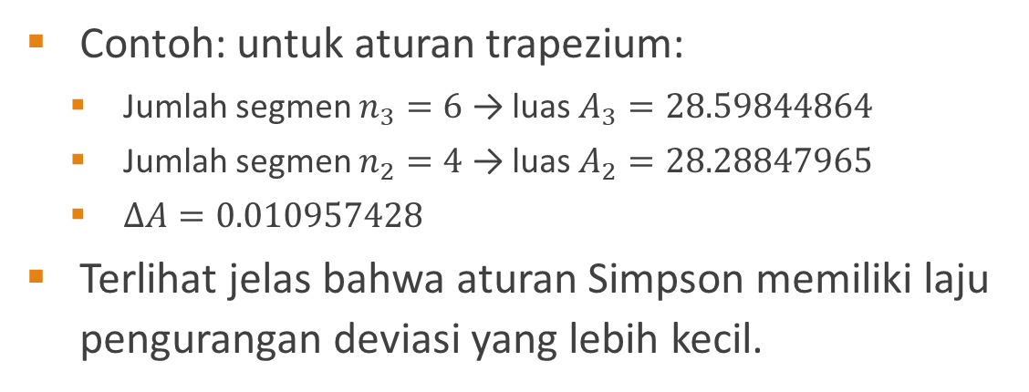
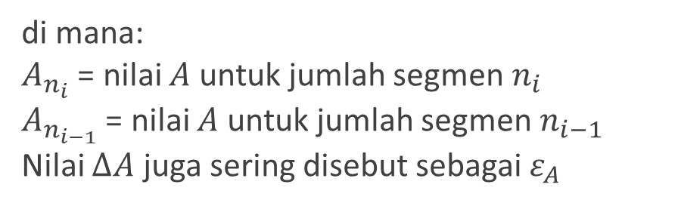

Analisis – Nilai $A$
Untuk masing-masing aturan, dihitung nilai deviasi sbb:
$$∆A=\frac{A_{n_{i}}−A_{n_{i−1}}}{A_{n_{i}}}$$
di mana:
$A_{n_{i}}$ = nilai $A$ untuk jumlah segmen $n_{i}$
$A_{n_{i−1}}$ = nilai $A$ untuk jumlah segmen $n_{i−1}$
Nilai $∆A$ juga sering disebut sebagai $ε_{A}$
Contoh: untuk aturan trapezium:
Jumlah segmen $n_{3}=6$ → luas $A_{3}=28.59844864$
Jumlah segmen $n_{2}=4$ → luas $A_{2}=28.28847965$
$∆A=0.010957428$
Terlihat jelas bahwa aturan Simpson memiliki laju pengurangan deviasi yang lebih kecil.

Slide 21
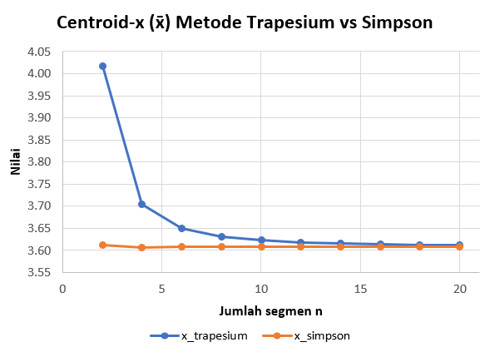
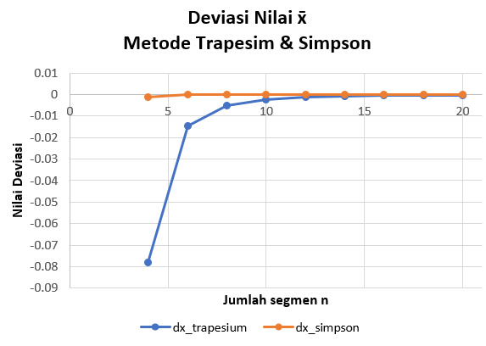
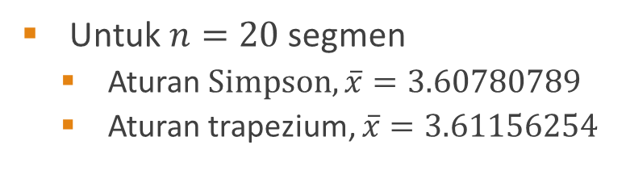

Analisis – Nilai $\overline{x}$
Aturan Simpson juga memiliki konvergensi nilai lebih cepat dibandingkan aturan trapesium.
Untuk $n=20$ segmen
Aturan $Simpson, \overline{x}=3.60780789$
Aturan trapezium, $\overline{x}=3.61156254$

Slide 22
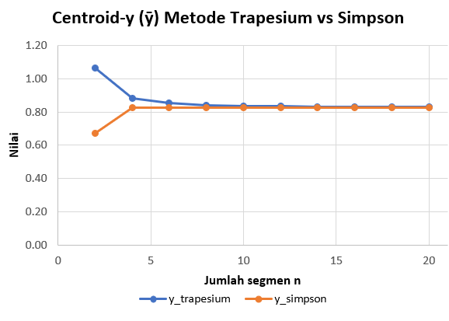
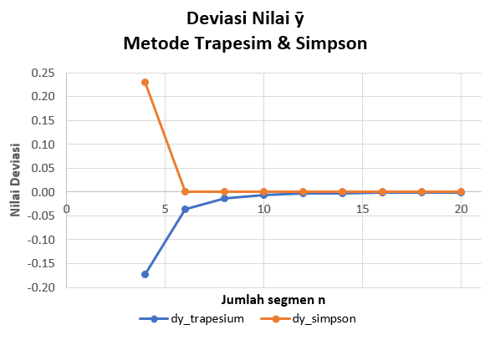
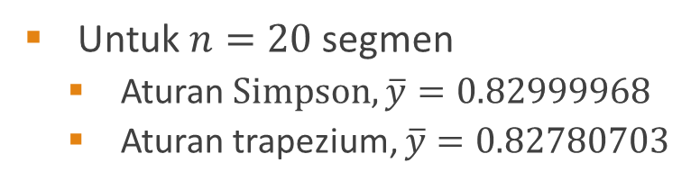

Analisis – Nilai $\overline{y}$
Sama dengan sebelumnya, aturan Simpson juga memiliki konvergensi nilai lebih cepat dibandingkan aturan trapesium.
Untuk $n=20$ segmen
Aturan $Simpson, \overline{y}=0.82999968$
Aturan trapezium, $\overline{y}=0.82780703$

Slide 23

Simpulan
Centroid $(\overline{x}, \overline{y})$ terhitung sbb:
Aturan trapesium = $(3.61156254, 0.82999968)$
Aturan 1/3 Simpson = $(3.60780789, 0.82780703)$
Untuk semua perhitungan, aturan 1/3 Simpson lebih unggul dibandingkan aturan trapesium, karena memiliki konvergensi nilai yang lebih cepat dibandingkan aturan trapesium.
Penyebab:
Aturan Simpson menggunakan parabola untuk mendekati fungsi, bukan garis lurus seperti aturan trapesium, sehingga lebih cocok untuk fungsi dengan perubahan kelengkungan karena menangkap bentuk kurva lebih alami.

Slide 24

Simpulan
Aturan Simpson memiliki error $E_{t}=−\frac{{\left(b−a\right)}^{5}}{2880}f^{\left(4\right)}(ξ)$ (berbanding lurus dengan turunan keempat dari fungsi), sedangkan aturan trapesium memiliki error $E_{t}=−\frac{1}{12}f^{\left(2\right)}(ξ){(b−a)}^{3}$ (berbanding dengan turunan kedua). Dengan demikian error-nya lebih kecil.
Aturan Simpson membutuhkan lebih sedikit segmen dibanding trapesium → lebih efisien.
Hasil pendekatan Simpson lebih cepat mendekati nilai integral sebenarnya seiring penambahan jumlah segmen.

Slide 25
Referensi
Anton, H., Bivens, I. & Davis, S. (2012). Calculus Early Transcendentals, 10th Edition. John Wiley & Sons.
Chapra, S.C. (2021). Numerical Methods for Engineers, 8th Edition. McGraw-Hill.
Desmos. (2025). Desmos Calculator. https://www.desmos.com/calculator

Slide 26
Terima Kasih.

